Slide 1
Syntaxbeschreibung
Zweck, Nutzen, Grammatik, Darstellungsformen

Slide 2
Syntax
Struktureller Aufbau einer Programmiersprache, legt fest wie eine Programm formuliert werden darf bzw. muss (in der natürlichen Sprache, wie ein Wort oder Satz aufgebaut ist)

Slide 3
Zweck, Nutzen
Globale Verständlichkeit
Einheitliche Definitionen
Eindeutige Regeln
Klare Strukturen
Kommunikation mit Computern

Slide 4
Grammatik
Ist durch den Viertupel (N, T, P, S) definiert.
N: Endliche Menge von Nichtterminalsymbolen (Variablen, Symbole, die weiter erklärt werden)
T: Endliche Menge von Terminalsymbolen (Symbole die nicht weiter erklärt werden müssen)
P: Endliche Menge von Produktionsregeln (Z.B. x::=y)
S: Das Startsymbol (alle Wörter der Sprache die mit Hilfe der Produktionsregeln erzeugt werden können)

Slide 5
Darstellungsformen Backus-Naur-Form
Backus-Naur-Form (Die Backus-Naur-Form ist eine kompakte formale Metasprache)
Definitionsoperator ::=
Auswahloperator |
Unbedingte Wiederholung {<Ausdruck>}^n
Optionale Wiederholung [<Ausdruck>]^n
Begrenzte Wiederholung [<Ausdruck>]^k

Slide 6
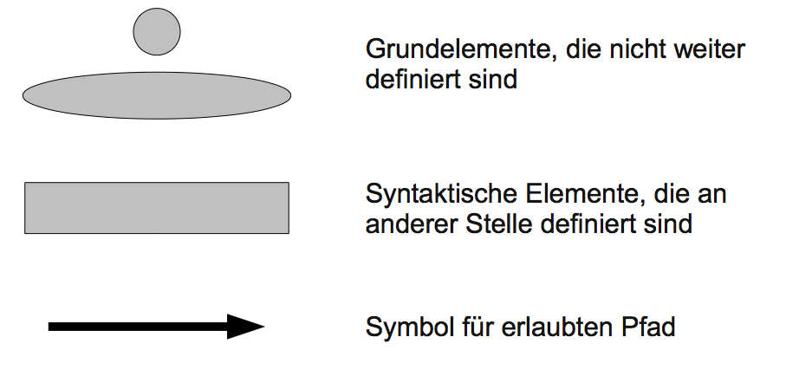
Darstellungsformen Syntaxdiagramme
Syntaxdiagramme (Ist eine grafische Darstellung der formalen Struktur eines Objektes)

Slide 7
Aufgabe 1: Syntgaxdiagramme
Erstellen sie ein Syntaxdiagramm
für Ziffern.
für Bezeichner, wobei ein Bezeichner mit einem Buchstaben beginnen muss, ansonsten jedoch aus einer beliebigen Buchstaben- Ziffern-Folge bestehen darf.
für Festkommazahlen (z.B. 3.456, -7.623, +0.002)

Slide 8
Aufgabe 2: Backus-Naur-Form
Geben sie sie mittels der BNF eine Beschreibung
für Ziffern.
für Bezeichner, wobei ein Bezeichner mit einem Buchstaben beginnen muss, danach jedoch aus einer beliebigen Buchstaben- Ziffern-Folge bestehen darf.
für Festkommazahlen (z.B. 3.456, -7.623, +0.002)

Slide 9
Lösungen Auf den nächsten Seiten

Slide 10
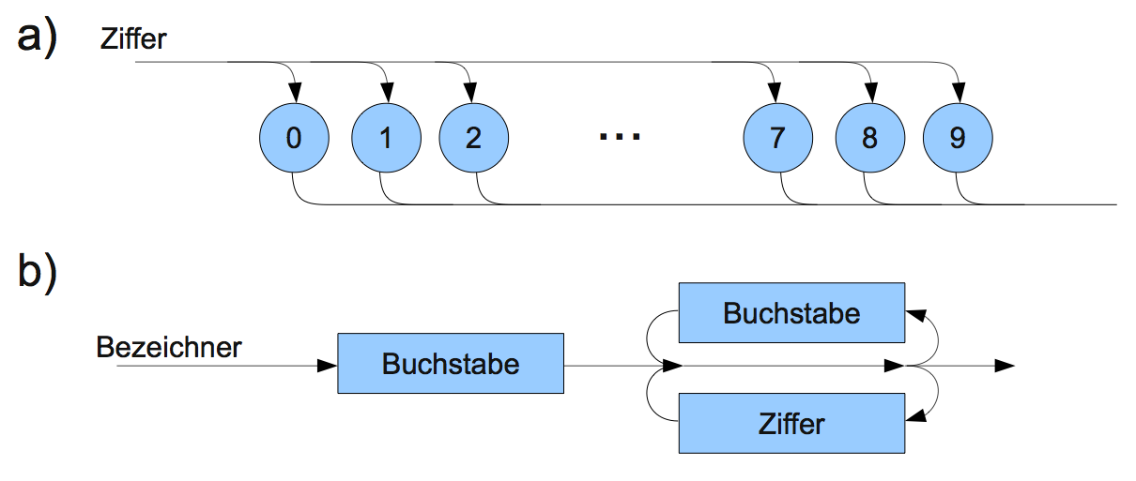
Lösungen: Aufgabe 1

Slide 11
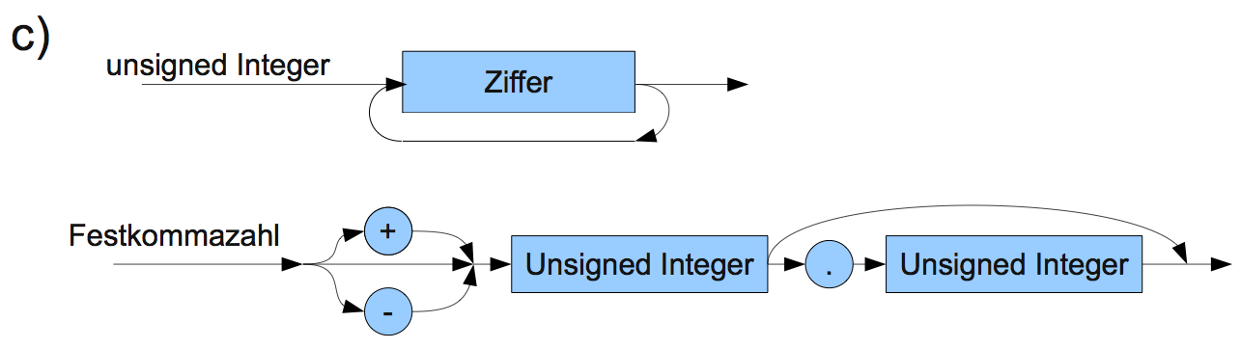
Lösungen: Aufgabe 1

Slide 12
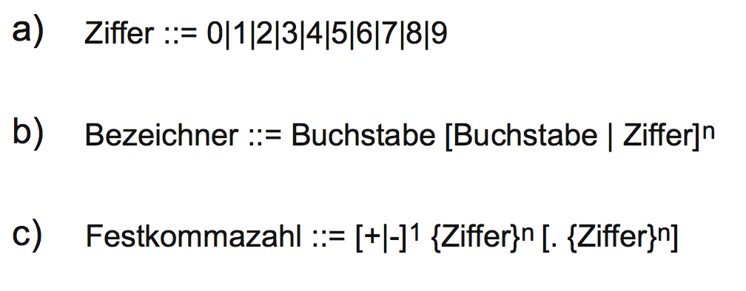
Lösungen: Aufgabe 2

